Slide 1



Meu filho não cresce

Slide 2

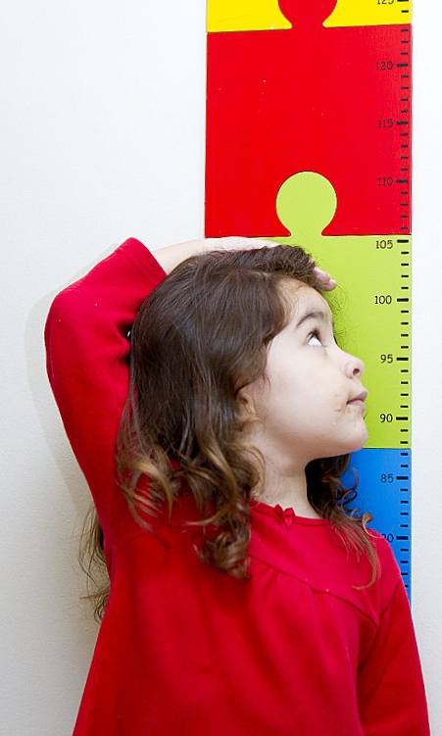
Meu filho não cresce
Crescimento:
Fenômeno característico da criança e do adolescente
É característica particular, por ser único e próprio de cada individuo
Vários fatores estão envolvidos:
Genéticos
Neuro-endócrinos
Órgãos terminais (cartilagem de crescimento)
Nutricionais
Ambientais

Slide 3

Meu filho não cresce
Hipotolámo
Hormônio liberado do hormônio de crescimento (GHRH)
Hipófise
Hormônio de crescimento (GH)
Maioria dos órgãos e tecidos
Fatores de fatores de crescimento insulina-like (IGF1 e IGF2)
Cartilagem de crescimento e outros tecidos

Slide 4
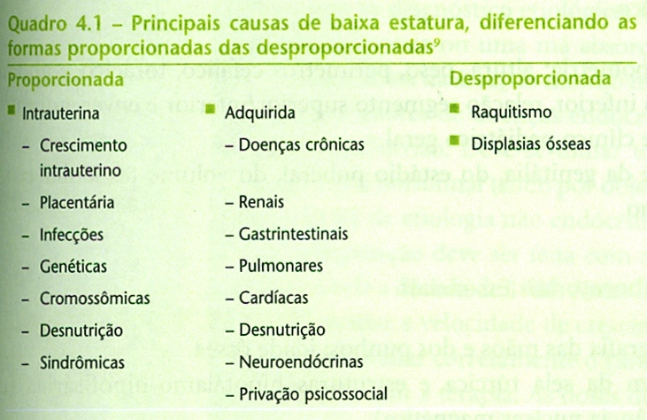
Meu filho não cresce

Slide 5
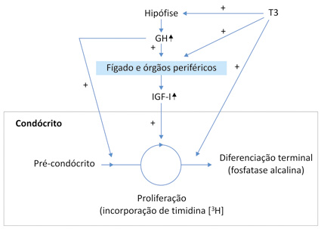
Meu filho não cresce

Slide 6

Meu filho não cresce
Causas mais frequentes no consultório do Pediatra:
Baixa estatura familiar (genética)
Retardo constitucional do crescimento
Baixa estatura idiopática
Pequeno para a idade gestacional (PIG)
(sem recuperação do crescimento até 2 anos)

Slide 7

Meu filho não cresce
Avaliação:
Evolução das Curvas pôndero-estatura
Proporções corporais
Velocidade de crescimento
Alvo genético
Estágio puberal
Idade óssea

Slide 8
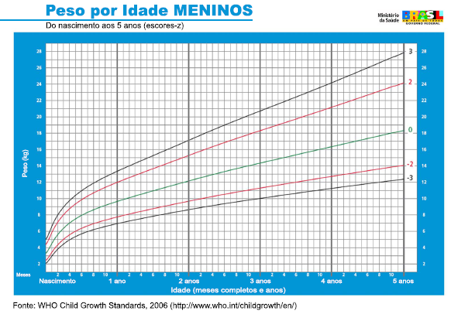
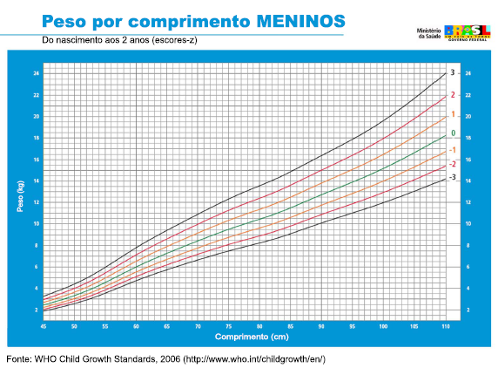
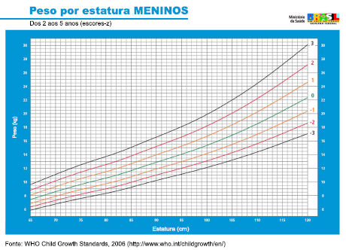
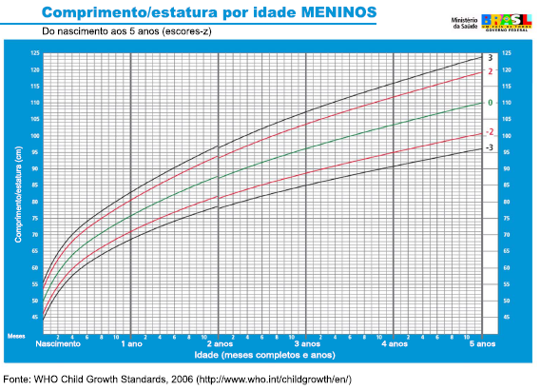
Meu filho não cresce

Slide 9
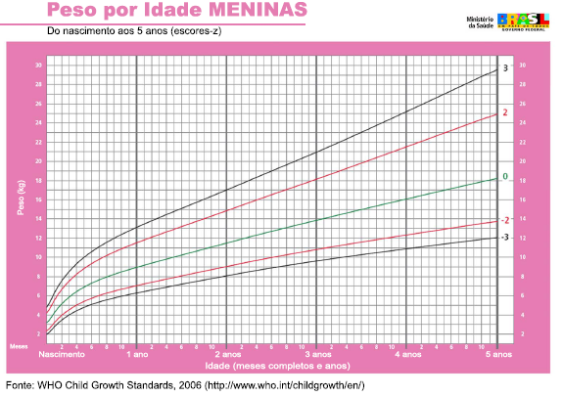
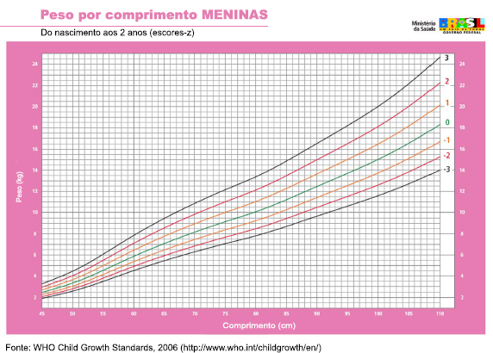
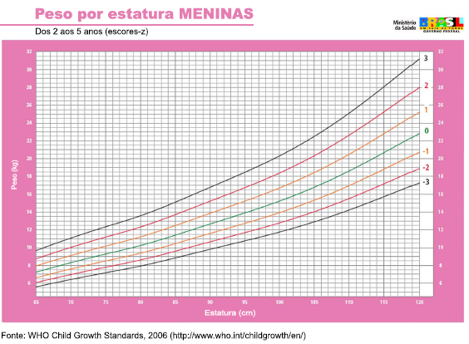
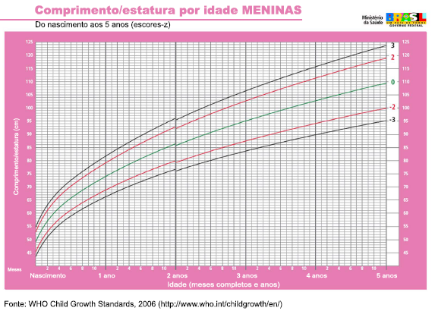
Meu filho não cresce

Slide 10

Meu filho não cresce
Velocidade de crescimento – centímetro/ano:
Velocidade de crescimento – centímetro / ano
(recomendado calcular por um período mínimo de 4 meses)
2,5cm / 4 meses espera-se 7,5 cm/ ano
Velocidade média de crescimento
0 – 1 ano = 25 cm / ano
1 – 3 anos = 12,5 cm / ano
3 – Puberdade = 5 a 7 cm / ano

Slide 11
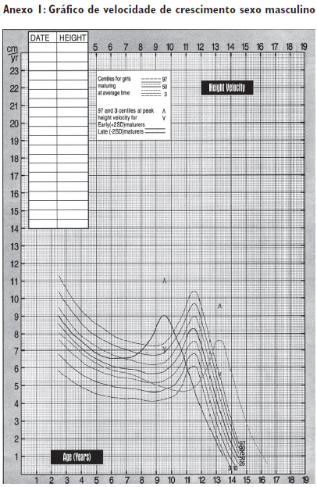
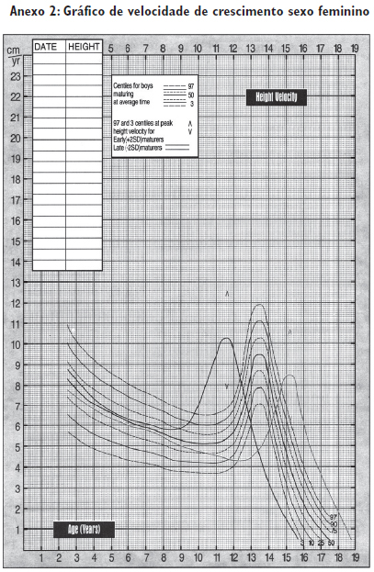
Meu filho não cresce

Slide 12

Meu filho não cresce
Alvo genético:
Fórmula para calculo do alvo parental
Tanner JM, 1986
Meninas= Altura da mãe + (altura do pai -13)
(± 9) 2
Meninos= Altura do pai + (altura da mãe +13)
(± 10) 2

Slide 13
Meu filho não cresce
Proporções corporais:
Segmentos superior (SS) = diferença entre estatura e segmento inferior
Segmento inferior (SI) = Sínfise púbica até o chão
Relação SS/SI normal – patologia do esqueleto possivelmente ausente
Relação SS/SI diminuída – avaliar coluna
Relação SS/SI aumentada – encurtamento dos membros – avaliar síndromes
(SS/SI do RN = 1,7) (SS/SI de 3 – 6 anos = 1,3) (SS/SI aos 8 anos = 1)

Slide 14
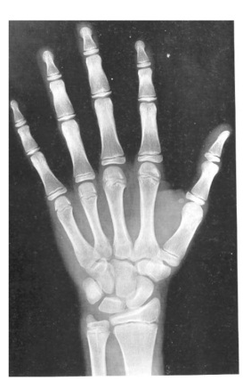
Meu filho não cresce
Idade óssea (Maturação Esquelética):
Critério valioso: estatura final é obtida quando ocorre a fusão completa entre epífise e metáfise óssea
Radiográfia de mão e punho E – utilizando como referência o Atlas de Greulich-Pyle
Determinação da idade óssea por um score para cada osso da mão desenvolvido por Tanner-Whitehouse

Slide 15
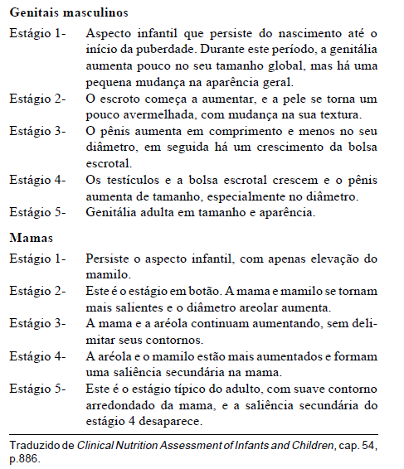
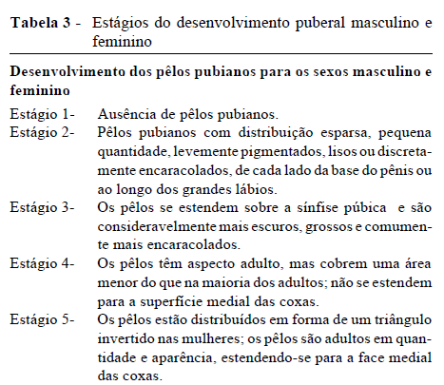
Meu filho não cresce
Avalição puberal

Slide 16

Meu filho não cresce
O Papel do Pediatra: Avaliação – História e exame físico
História da família da criança
Condições gestacionais e condições do parto
Estado nutricional
Atenção a todas as queixas – mesmo pequenas
Exame físico
Avaliação do estado físico e nutricional
Peso/ estatura/ proporcionalidade SS/SI
Medida da envergadura

Slide 17

Meu filho não cresce
O Papel do Pediatra: Avaliação Laboratorial
Hemograma
Eletrólitos
Gasometria venosa
Ureia
Creatinina
Urina I e urocultura
Função hepática
Anticorpos IgA – Antiendomísio e Anti-Transglutaminase tecidual
Cariótipo
Anemia crônica
Acidose tubular renal
Disfunção renal
Disfunção hepática
Infecção urinária
Doenças celíacas
Síndrome de Turner

Slide 18
Meu filho não cresce
Estrutura p<3
Velocidade de crescimento
Normal
Alterada
Desaceleração
Estatura Alvo
Desvio do padrão familiar
Investigar
Padrão Familiar
IO < IC
Retardo constitucional do crescimento
IO = IC
Baixa
Estatura

Slide 19

Meu filho não cresce
Mitos e Verdades sobre o crescimento da criança
Baixa estatura x obesidade
Crescimento x sono
Atividade física x crescimento
Musculação x crescimento

